Slide 1
Windows Installer 概要
とっちゃん
Microsoft MVP for Windows-SDK Oct 2005 – Sep 2007

Slide 2
アジェンダ
そもそもインストーラって？
Windowsにおけるインストーラの役割の変遷
今のご時勢に求められるもの
従来のインストーラとの違い
Windows Installer のメリットとデメリット
Windows Installer の構造

Slide 3
そもそもインストーラって？
まずは語源を調べてみました研究社 新英和中辞典 第６版(Exciteの辞書)より
  Install(動詞)
    (役職者を)就任させる、(職に)任命する
    (席、場所に)着ける、落ち着かせる
    (装置などを)取り付ける(据え付ける)
  Installation(名詞)
    (人の)就任,任命式,任官式
    (装置の)据え付け,取り付け,架設
    軍事施設,基地
  Deploy(動詞)
    (部隊・兵力などを)展開する,配置する
    (部隊・兵力などが)展開される,配置される
  Deployment (deployの名詞形)
    (部隊・兵力などの)展開、配置
  Setup(名詞)
    (組織などの)機構,仕組み,構成
    (機械などの)組み立て,装置,装備
で？結局何なの？

Slide 4
Windowsにおけるインストーラの役割の変遷
～Windows 3.x
  自分が動けばそれでいい！
  入れたもん勝ち！
Windows 4.x
  自分だけではやっていけない！
  アンインストールもやらねーと…
Windows 5.x～
  OSで面倒見てくれるってよ！
  アップデートもやらねーと！

Slide 5
今のご時勢に求められるもの
安心して使える仕組み
他と共存できる仕組み
使いたいときに使える仕組み
ユーザーのミスをフォローしてくれる仕組み
アップデートに耐えられる仕組み

Slide 6
従来のインストーラとの違い
 | 従来型 | Windows Installer
仕組み | 独自プログラム | 標準エンジン
内部仕様 | 独自形式 | 公開データベース形式
動作ロジック | 単一プロセス | クライアント/サーバー
配布形式 | 実行可能ファイル | MSIファイル
OSによるサポート | なし | あり
ロールバック | なし | あり
権限昇格 | なし | あり
自動修復 | 実装不可能 | あり
アドバタイズ | 実装不可能 | あり
共有管理 | 共通カウンタ | コンポーネント管理
Designed for Windows ロゴ | 可 | 推奨
Certified for Windows ロゴ | 不可 | 必須

Slide 7
WindowsInstaller のメリットとデメリット
メリット
  決まったファイル形式で提供されている
  コードを書かなくてもよい
  ロールバック可能なインストールシステム
  OSによるサポート
    データ管理の一元化
    自動修復
    アドバタイズインストール
    RestartManager
    その他
  Certified for Windows ロゴが取得可能
デメリット
  作法がうるさい
  日本語版ツールが高い(ローカライズされたものだけ)
  日本語資料が少ない

Slide 8
WindowsInstaller のメリットとデメリット
メリット
  決まったファイル形式で提供されている
  コードを書かなくてもよい
  ロールバック可能なインストールシステム
  OSによるサポート
    データ管理の一元化
    自動修復
    アドバタイズインストール
    RestartManager
    その他
  Certified for Windows ロゴが取得可能
デメリット
  作法がうるさい
  日本語版ツールが高い(ローカライズされたものだけ)
  日本語資料がない！

Slide 9
OS によるサポートのデモ

Slide 10
Windows Installer の構造
ファイルの種類
  配布ファイル
    msi(インストールデータベース)
    msp(パッチデータベース)
    mst(トランスレーションデータベース)
    msm(マージモジュール)
  その他
    idt(インストールデータテーブルエクスポートファイル)
    pcp(パッチ作成データベース)
    cub(データベース検証データファイル)

Slide 11
Windows Installer の構造
データベースである(RDB)
  ファイル形式は、OLE複合文書形式
  OS非依存
  作成も実行もデータアクセス
  構成データと実行ロジックに分かれる

Slide 12
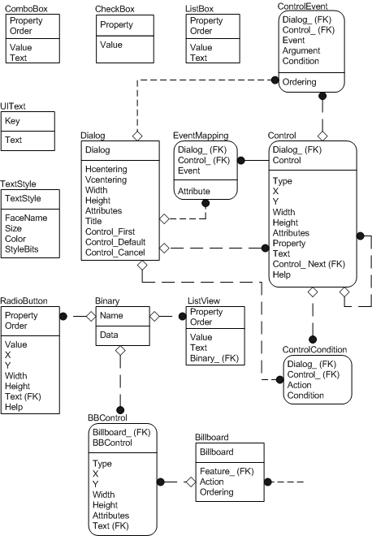
実行ロジック
シーケンス（順次実行）で管理
  一方通行で動作
  戻る動作はない
UIと実行のフェーズに分かれる
  役割が明確
  UIモードではマシンへの変更は不可
製品にはあまり依存しない

Slide 13
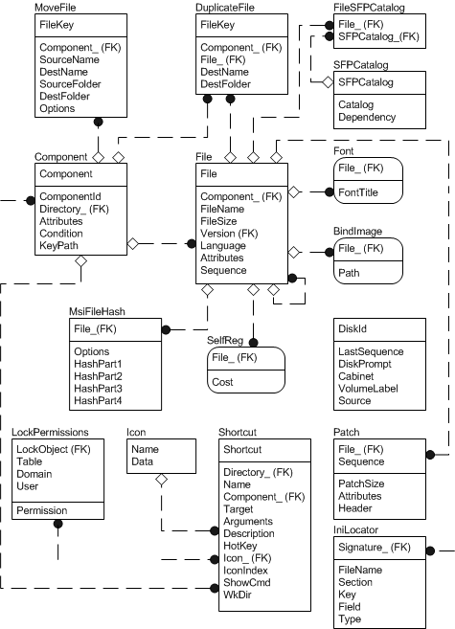
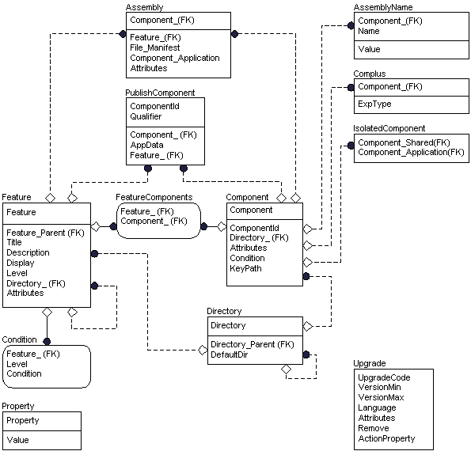
構成データ
複数のテーブルで構成
リレーションで管理
論理階層が存在する

Slide 14
管理データの論理階層

Slide 15
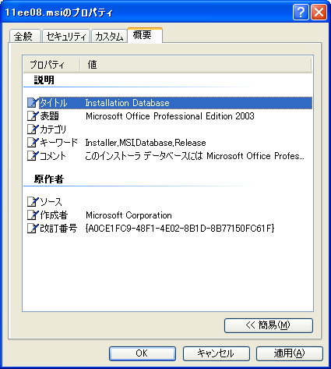
Product(製品)
製品識別コード
  ProductName プロパティ
    製品名
  ProductCode プロパティ
    追加と削除の単位
  ProductVersion プロパティ
    製品バージョン
  PackageCode サマリーデータ
    ファイルそのものの識別子
アップグレードコード
  新旧バージョンのグループ化のための情報

Slide 16
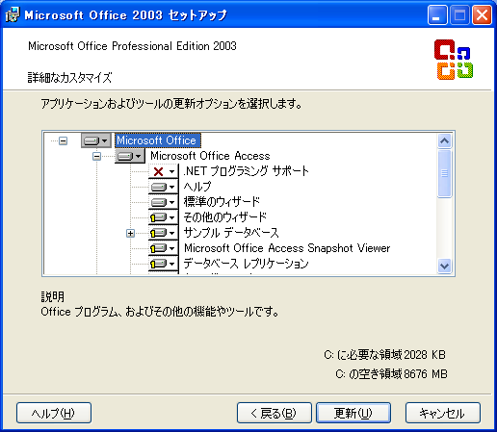
Feature(機能)
製品の機能的特徴の集合
カスタムインストールの単位
階層表現が可能
階層化は、機能の細分化

Slide 17
Component
Windows Installer の中核管理データ
最小インストール管理単位として存在
インストーラの作成の主軸であり実行ロジック以外の全てはこの情報に集約される
同じ情報(ファイル/レジストリ)を同じ場所にインストールする場合、製品が異なっていても同じ識別子を与えなければならない。
同じファイルでも違う場所にインストールする場合、(本当は)別の識別子を与えなければならない
ただし、ユーザーには見えない存在

Slide 18
Windows Installer の識別子
全ての外部識別子はGUIDで管理
  ProductCode
  PackageCode
  UpgradeCode
  ComponentId
内部識別子は名前で管理

Slide 19
インストーラ開発時の注意点
製品設計前にガイドラインに目を通せ!
製品設計段階から、インストーラの設計も行なうべし!
Component は不変でなければならない!
迷ったときは、Designed for Windows ロゴに当たれ!

Slide 20
Windows Installer のバージョンアップの種類
mspを使った更新
  SmallUpdate
  MinorUpdate
msiを使った更新
  SmallUpgrade
  MinorUpgrade
  MajorUpgrade

Slide 21
Update
msp による更新
インストール環境でのみ実現可能
msp による MajorUpdate は存在しない
通常は市販製品のマイナーバージョンアップ

Slide 22
Upgrade
msi による更新
インストールされていない場合も実行可能
全ての更新パターンを提供
オンラインソフトのアップデートに多い

Slide 23
更新タイプによる違いと管理コード
Small
  小さな修正
    Ex) FQE
  PackageCode の変更
Minor
  マイナーバージョンアップ
    Ex) SP1, SP2
  ProductVersion, PackageCode の変更
Major
  新バージョン
    Ex) Office XP と Office 2003
  ProductCode, ProductVersion, PackageCode の変更
UpgradeCode の変更は完全な別製品である

Slide 24
ツールの紹介
InstallShield
  良くも悪くも標準
  大規模インストーラが作成可能
    http://www.networld.co.jp/is/is12/overview.htm
InstallShield Express
  機能限定版のため出来ないことがある
  小規模な製品向け
    http://www.networld.co.jp/is/is12/express/overview.htm
Visual Studio
  開発環境に添付
  インストーラとしてできることが非常に限られている
  フリーソフト/社内ツール向け
Windows Installer XML (WiX) toolset
  OpenSource
  英語版しかない(ツールのみ)
  WindowsInstaller の機能をストレートに表現する
  コーディングによる開発スタイルをとる
    http://wix.sourceforge.net/
ORCA(Windows Installer SDK)
  マシン語ハードコーディングと同じスキルが必要
  編集サポートツールであって、インストーラ作成には向かない
その他
  Borland C++ Builder に添付(InstallAware Express版)
  そもそも日本語化されていない…

Slide 25
技術情報(Part.1)
WEBサイト(英語)
  Windows Insatller SDK
    http://msdn2.microsoft.com/en-us/library/aa372866.aspx
  Role-based Guide to Windows Installer Documentation
    http://msdn2.microsoft.com/en-us/library/aa371367.aspx
  InstallSite
    http://www.installsite.org/
WEBサイト(日本語)
  Designed for Windows ロゴガイド
    http://www.microsoft.com/japan/winlogo/default.mspx
  DOBON.NET
    http://dobon.net/vb/dotnet/index.html#deployment

Slide 26
技術情報(Part.2)
Blog
  Windows Installer Team Blog
    http://blogs.msdn.com/windows_installer_team/
  InstallSite Blog
    http://msmvps.com/blogs/installsite/
  社本＠ネオニート Blog
    http://www.ailight.jp/blog/sha256/
  とっちゃん’s Blog
    http://blogs.wankuma.com/tocchann/
    http://tocchan.cocolog-nifty.com/blog/ (旧館)
コミュニティ(日本語)
  Windows Installer/WiX/InstallShield メーリングリスト
    http://www.freeml.com/msi
  InstallShield ユーザ ML
    http://groups.yahoo.co.jp/group/is-user/
  MSDN フォーラム
    http://forums.microsoft.com/msdn-ja/default.aspx?SiteID=7

Slide 27
なにかご質問はありますか?

